Slide 1
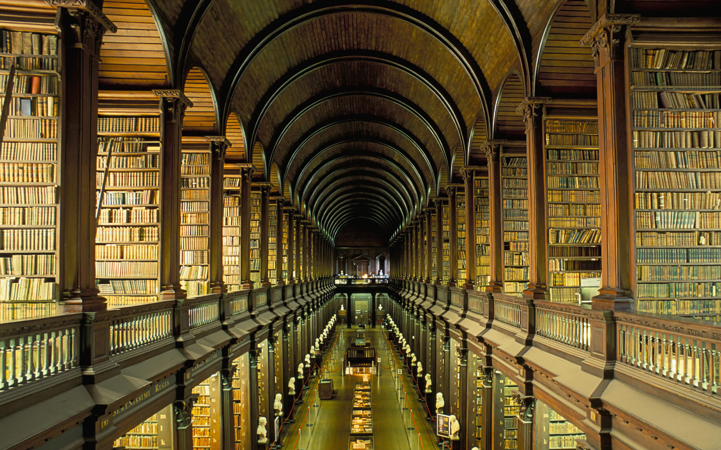
Леонид Григорьев
Шекспир и его Тень! www.leonidgrigoryev.com август 2024

Slide 2
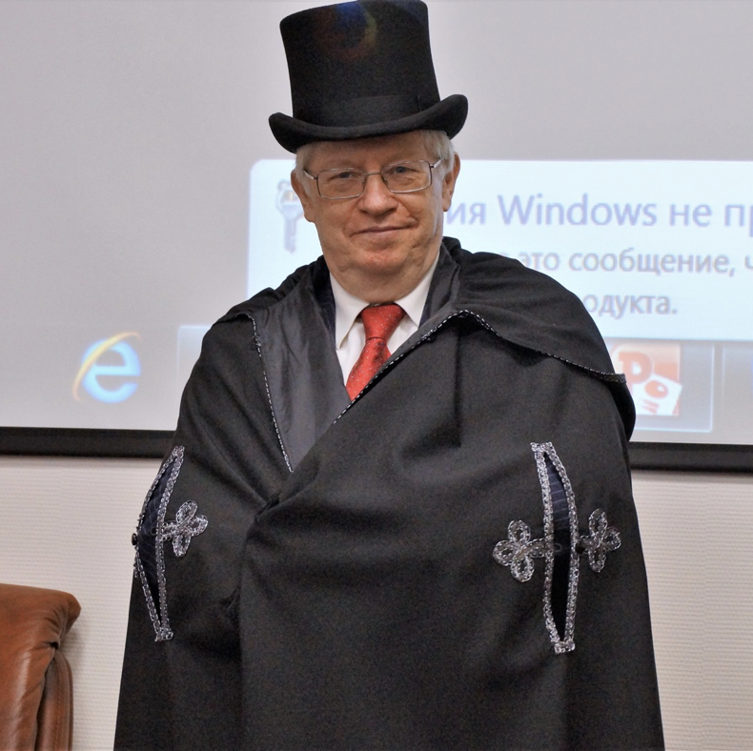
Детектив – установление личности Великого поэта методами полицейского профилирования: «был там», имел (или не имел) «возможность»…
Роджер Мэннерс
5й граф Ратленд
6 октября 1576 – 26 июня 1612
– прозванный соучениками -студентами Кембриджа
«Shake – Speare»

Slide 3
У гениев все иначе, но они в своем деле!
Пушкин в письме Петру Вяземскому в ноябре 1825 года писал (речь шла о потере записок Байрона после его смерти): «…Толпа жадно читает исповеди, записки etc., потому что в подлости своей радуется унижению высокого, слабостям могущего. При открытии всякой мерзости, она в восхищении. Он мал, как мы, он мерзок, как мы! Врете, подлецы: он и мал, и мерзок - не так, как вы - иначе...".
Гении тратят жизнь на свое дело! Хотя талантливые люди делают открытия в разных областях… Но интенсивная государственная, военная карьера, путешествия не оставляют места для 8 томов!
И гений любит, страдает, и превращает свои внутренние эмоции в произведения и мысли. Гений без внутренних страданий – хронист.
Нет никаких упоминаний о William Shakspere из театра Глобус - Стратфорда на Эйвоне как «Шекспира», нет портретов, контрактов на издания – как у остальных поэтов Англии. Все придумано посмертно…
Это единственный Великий писатель без биографии, детства, любви, страданий. И его комедии и трагедии висят в воздухе - творчество не привязано к его судьбе!

Slide 4
Исторический фон Шекспериады
1576 год – 6 октября родился Роджер Мэннерс 5й граф Ратленд
1564 год – родился Вильям Шакспер, Тень Шекспира - Ратленда
1533 год – родилась Елизавета Первая, королева
1984 год – родилась Елизавет Сидни, крестница королевы, дочь Филиппа Сидни, жена Роджера Мэннерса
1582 год – Френсис Дрейк захватил «Золотой флот» Испании – большой бонус Королеве
1588 год – Гибель Великой Армады – триумф англичан
1589 год – Роберт Деверё Эссекс (1566) становится Фаворитом Королевы
1590-ые – поражение испанцев на Континенте и отделение Нидерландов
1598 –й – Роджер Мэннерс учится в Падуе, там же студенты - Розенкранц и Гильдстерн
1698 –й – Генри Саутгэмптон – друг Роджера (6.10 1573 г.), женится на смуглой Елизавете Вернон (1572 г.)
1599 –й – Роджер Мэннерс женится на Елизавете Сидни
1601 год – Заговор Эссекса 8.02, а 25.02 его казнят в Тауэре. Королева безутешна два года…
1601 – февраль …. Роджер Ратленд сидит в Тауэре и дела его плохи, Шекспир ничего не пишет…
1603 год – Умирает Елизавета, Яков Первый посылает Роджера Ратленда послом в Данию (три недели)
1603 – 1606 – Шекспир пишет подряд: «Гамлет», «Отелло», «Король Лир», «Макбет»
1612 год – в Кембридже умирает Роджер Ратленд, и Шекспир перестает писать
1616 год – в Стратфорде умирает Вильям Шакспер
1623 год – Первое Собрание Сочинений Вильяма Шекспира, посвящено кузену жены Ратленда, Президенту Оксфорда – Вильяму Пэмбруку, сыну Мэри Сидни-Пэмбрук, поэтессы – сестре Филиппа Сидни

Slide 6
Три периода творчества Шекспира
А) В 1592 – 1600 появляются: «Венера и Адонис»; Ромео и Джульетта». Хроники. Неподдельное веселье - «Много шума из ничего», «Двенадцатая ночь», «Укрощение строптивой»…
Сонеты – страдания влюбленного тинейджера и начинающего философа (Шаксперу 28-36).
Мастер Кембриджа 1595, Падуя – 1596 (лихорадка), Мастер Оксфорда 1598, походы в море и война в Ирландии 1599. 5 марта 1599 года он женился на Елизавете Сидни (1584), крестнице Королевы
Б) Катастрофа! Трагедия всей жизни ! Заговор Эссекса 7-8 февраля 1601 год – казнь Роберта Эссекса (23.02 1601), пожизненное Генри Саутгемптона. Роджер - участник выступления со шпагой в руки («по дружбе»), ставил «Ричарда Второго» накануне, и женат на падчерице Эссекса. Тюрьма, штраф, ссылка.
Яков Первый на пути из Эдинбурга посещает замок Бельвуар 9 июня 1603. Награждает Ратленда орденом Бани и посылает его послом к своему тестю в Копенгаген (!) отвезти Орден Подвязки.
Поворот в Творчестве Шекспира к трагедиям (Шакспер ни в чем не замешан и не упомянут).
1603 – 1606: «Гамлет», «Отелло», «Король Лир», «Макбет» – основа мировой литературы!
В) 1606 – 1612: снова комедии, «Буря» (Калибан)… болезни…
Июнь 1612 – умирает Роджер и через неделю – жена Елизавета Сидни.

Slide 7
«Шекспир – писатель»
Начал писать для публики примерно в 1592-1593…
Знал много языков и имел библиотеку, был близок ко двору
Знал Европу, особенно Италию и Данию…
Работал интенсивно над своим 8-томником – только до 1612.
Был в состоянии писать сонеты, хроники, комедии и трагедии
Написал в 1603-1606: Гамлет (два варианта),
Отелло, Короля Лира и Макбета - в это время ничего больше.
Использовал 20 тысяч слов, 3,2 тысячи новых, массу точных деталей: растения, птицы, детали европейских городов.
Не слишком занимался войной, морскими путешествиями …
Не имел контрактов с издателями и театрами.
Имел писательский псевдоним Shake – Speare.
Собрание сочинений посвящено в 1623 году Президенту Оксфорда Уильяму Пэмбруку – сыну Мэри Сидни-Пэмбрук
Пока что исследования творчества «Шекспира» не опираются на события его жизни и жизни общества.

Slide 8
В чем проблема Шекспира? Нас это волнует?
По всему миру в школах учат, что Великий Вильям Шекспир был кем-то в театре «Глобус», написал 8 томов – издания 1960 года на русском, родился и умер в Стартфорде на Эйвоне: 1564-1616. То есть начал писать в 26-27 лет.
«Стратфордианцы» - счастливое большинство – им все просто и ясно! И отказываются обсуждать проблему…
Скептическое меньшинство ищет кандидата на его место среди современников, пока не договорились между собой.
Непонятно, почему он спрятан или спрятался – другие поэты все на виду!
Шакспер не похож на других гениев – занят менеджментом и ростовщик…
Анализ творчества автора «Шекспира» идет 400+ лет без возможности анализа его биографии. Про всех современников есть письма, воспоминания, контракты. В 16-17 веке в Европе все было записано и законтрактовано – кроме Шекспира.

Slide 9
Что дал Гений Шекспира человечеству!
Центр искусств был в те века в Италии, постепенно перемещаясь во Францию и расходясь по свету.
Вдруг одновременно появляется «Дон Кихот» Сервантеса в Испании и целый поток работ «Вильяма Шекспира»!
Шекспир внезапно – на фоне хороших национальных поэтов – предлагает блестящую форму и фантастическую глубину понимания человека, короля, власти, и человека простого… Поэтому он важен!
Главное, пожалуй, это источники зла в человеке: жажда власти, ревность, зависть, обида, гипертрофированные до масштабов злодейства предательства!
И среди злодеев – настоящая любовь и дружба, выдерживающие все удары!
Шекспир – это Четыре Трагедии – измученное сердце поэта!
И он же философ - в сонетах, монологах и тонких замечаниях!
И он же в комедиях – пока жизнь не «скрутила» его – источник неподдельного веселья, счастья любви, молодости, дружбы.
Прочти Шекспира и подумай: изменился ли человек за 400 лет?

Slide 10
Who is Roger Manners 5th Count Rutland
Граф, родился 6 октября – 1576 – умер 24 июня 1612
Учился в Кембридже (мастер 1595), Оксфорде (мастер 1599) и Падуе (1596) – в мае 1596 к нему туда из Венеции вызывали врача – писал завещание при тяжелой лихорадке
Имел прозвище от студентов Кембриджа - «Shake – Speare».
Знал пять языков и имел большую библиотеку в замке Бельвуар.
Путешествовал: служил недолго в Голландии, Италия. В Падуе в списках студентов рядом с ним - Гильдстерн и Розенкранц.
Был на войне в море (1597) и в Ирландии (1599) с Эссексоми Саутгемптоном, посвящен в рыцари, но был отозван…
Приезжал послом в Данию в 1603, при Якове Первом – у которого Королева была Анна Датская
Участвовал в заговоре Эссекса 7-8 февраля 1601, сидел в Тауэре, пережил казнь друга – Эссекса 25.02. 1601, друг Генри получил пожизненное, Роджер сослан и оштрафован.
В 1603-1606 вдруг кто-то написал четыре трагедии: «Гамлет», «Отелло», «Короля Лира» и «Макбет.»
Вместе с Генри Саутгемптоном «не вылезал» из театра в 1590-х, но не имел контрактов с издателями и театрами
Женился на Елизавете Сидни 5 марта 1599 года. Филипп Сидни – великий поэт, его сестра - Глава Академии поэтов - Мэри Пэмбрук, перевела псалмы с латыни на английский.

Slide 11
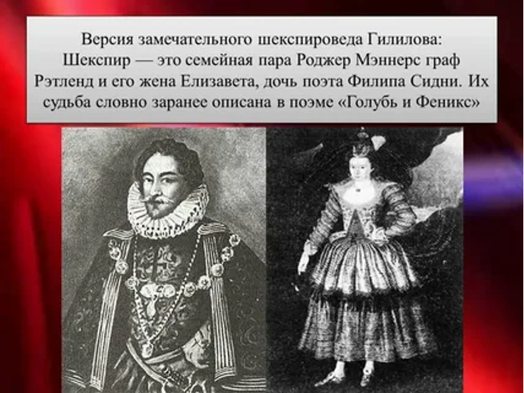
Гипотезы Ильи Гилилова мы оставляем для любителей тонкого анализа поэзии. У нас расследование носит больше характер «полицейского профилирования»
1576 – 1612
1584 - 1612

Slide 12
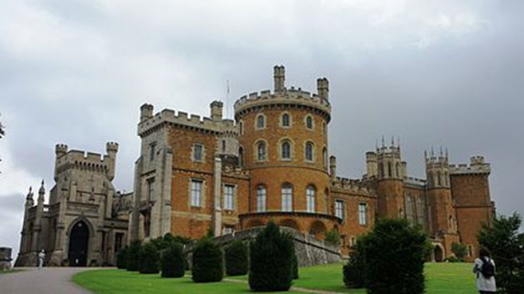
Замок Бельвуар в 2012 г., восстановленный после разрушения замок Роджера Мэннерса. Библиотека цела

Slide 13
Марина Литвинова «Оправдание Шекспира», 2011
Стр. 5: «Все шекспироведы согласны: да, было что-то в его жизни, что на сто восемьдесят градусов повернуло строй его души. Сравните «Двенадцатую ночь» и хотя бы «Макбета». Инструмент один, а мелодия иная, если к «Макбету» применимо слово «мелодия». Комедия, которая вот уже четыре века веселит людей, и кровавая трагедия, поныне леденящая душу. Тщетно пытаются шекспироведы отыскать в жизни Шакспера роковой рубеж, который так резко изменил мировосприятие поэта. … Отсутствие душевного потрясения, подобного смерчу, лучше любого документа свидетельствует против Стратфордца, ни сном, ни духом не повинного в навязанной ему роли «Шекспира.»
Стр. 6, Бен Джонсон: ««Помню, актеры часто ставили Шекспиру в заслугу, что он никогда не вычеркивал (что бы ни писал) ни единой строчки. На что я говорил: “Лучше бы вычеркнул тысячу”. Мои слова восприняли как злонравие. Я бы не рассказывал это потомству, если бы не их невежество – хвалят своего друга за то, что было самым большим его недостатком. В оправдание своей прямоты скажу, что я любил этого человека и действительно чту его память (не впадая в идолопоклонство). Он был честной, открытой и свободной натурой, обладал изящным слогом, превосходной фантазией, благородными понятиями; но все это лилось у него с пера с такой ширью, что порой было бы не грех остановить его. “Обуздывать” (латынь, не совсем точно. – М. Л.), как говорил Август о Гаттерии. Талант был ему подвластен. Вот только бы он получше им управлял. Частенько он препотешно шутил. Например, изображает он Цезаря (Бен Джонсон и поэт Уизер называли Шекспира “мим”, по-английски соответственно “mime” и “mimic”. – М. Л.), а кто-то говорит ему: “Цезарь, ты несправедлив ко мне”. На что в ответ слышит: “Цезарь всегда прав, когда дело правое”. Ну и тому подобное, что всегда вызывало смех. Но пороки он искупал добродетелями. Достойного похвалы было больше, чем заслуживающего прощения».
Стр.8: «Так понемногу вырисовывается черта характера Шекспира-Ратленда – способность (и склонность) изобразить, кого угодно и быть желанным гостем в любой компании.»
Стр.10: «Джонсон нарисовал точный портрет Лавела: солдат, безупречный джентльмен, ученый, меланхолик. Все эти четыре черты вполне соответствуют Ратленду (меланхолик – одно из ключевых слов для Ратленда). Равно как и все остальное: раньше хозяин гостиницы с ним ссорился, но потом полюбил и стал высоко чтить. Действительно, Бен когда-то жестоко вышучивал Ратленда, потом написал хвалебную оду для Первого Фолио, где назвал Шекспира звездой поэтов. Но под конец ему все, же открылся прекрасный, трагический образ Ратленда-Шекспира.»

Slide 14
Бен Джонсон (1572 – 1637) о Шекспире;
«Он был действительно честен, имел открытую и свободную натуру, обладал превосходной фантазией, смелыми взглядами и мягкостью речи, в которой он растекался с такой лёгкостью, что порой его просто необходимо было остановить».
«В нём было куда больше достойного хвалы, нежели прощения»
Когда Шекспир умер, спустя годы Джонсон сказал:
He was not of an age, but for all time!
В стихотворении «To the memory of my beloved, The AUTHOR,
Mr. William Shakespeare: And what he hath left us»:
Yet must I not give Nature all: Thy Art,
My gentle Shakespeare, must enjoy a part.
Of Shakespeare’s mind, and manners brightly shines
In his well-tuned and true-files lines;
In each of which, he seems to shake a lance,
As brandished at the eyes of ignorance

Slide 15
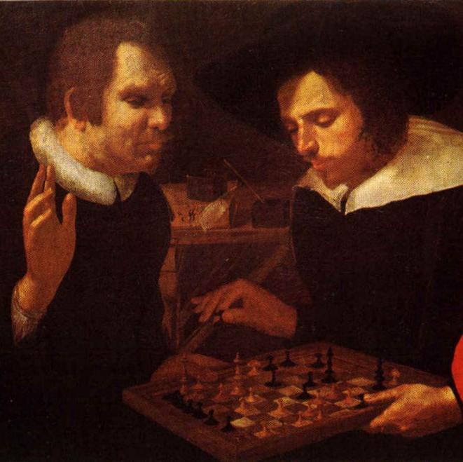
Бен Джонсон и Вильям Шекспир (так написано на картине!) играют в шахматы. Картина была два года у специалистов
Карел ван Мандер или
Исаак Оливер.
«Игроки в шахматы» 1603
Черные ставят мат!
Игрок черными примерно на 30 лет – близко к Ратленду, но не похож на портрет Шакспера в Folio 1623 года.

Slide 16
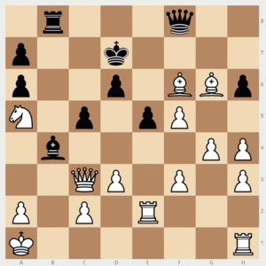
Шахматная партия 1603 – ХОД ЧЕРНЫХ - МАТ!
Позиция «постановочная», пешка H4 «лишняя»

Slide 17
Каков он был: Шекспир - Ратленд
Аристократ, безупречный джентльмен;
Ученый – дипломы Кембриджа и Оксфорда;
Солдат – воевал и был в морских походах с Эссексом;,
«Жак – меланхолик»! Еще «циклотимик» с колебаниями настороения;
Любил представлять кого-то для друзей, смешил, пространно говорил…
Транжира, гостеприимный хозяин застолий в Бельвуаре в 1590-х.
Не вылезал из театра вместе с Генри Саутгемптоном;
Знал пять языков и любил точность: за 60 птичек и за 60 растений;
Тяжелая лихорадка 1596 г. в Падуе (вызывал врача Хокинса для завещания)
Тяжелая болезнь в 1600-х – плохо ходил и головные боли (лейкемия?)

Slide 18
Старые свары
М.Литвинова, стр.15: «Делия Бэкон издала в 1857 году свою толстенную книгу (675 страниц). Издание обернулось полным провалом. Люди не стали ее читать, кто читал – смеялся. Ее сомнения разделили, однако, великие умы того времени: Эмерсон, Марк Твен, Вальтер Скотт, Пальмерстон, даже Бисмарк. Но ортодоксальные шекспироведы, сомкнув ряды, бросились в ожесточенный бой с женщиной, верно осмыслившей ситуацию с «Шекспиром». Она уже тогда писала: «Нет, не этот старый актер елизаветинского времени, представлявший эти пьесы, как требовала его торгашеская профессия, и заинтересованный в них, как интересуется своим товаром торговец оловянными кастрюлями или глиняными горшками и мисками; нет, не этот старый торговец, не этот старый скоморох и коробейник, торгующий пьесами, не этот старый лакей трогает своей рукой наши сердечные струны, а тот, чье имя, из всех смертных имен, вселяет в нас самый великий трепет» ¹². Делия и сама писатель, ее писания страстны, убедительны, красивы, у нее свой почерк. А стратфордианцы и поныне безжалостно ее честят – не могут простить искренней убежденности, которая многих подкупила и во многих зародила сомнение.»
Стр.17: «…горчайшую обиду, что и по сей день гложет ортодоксальных шекспирологов, – нет ни одного прижизненного документального свидетельства, подтверждающего авторство Стратфордца.»

Slide 19
Член парламента сэр Джордж Г. Гринвуд в 1908 году он издал книгу «The Shakespeare Problem Restated» - цитируется по М.Литвиновой, стр. 23
«И мое последнее замечание касательно жизни Уильяма Шакспера из Стратфорда: как бы ни были скудны наши сведения, их все же слишком много. М-р Ли (Сэр Сидни Ли, крупнейший биограф Шекспира – М.Л.) утверждает, что мы располагаем массой биографических подробностей, знаем о нем больше, чем о любом современнике Шекспира. Это его заявление поистине смехотворно: было бы куда лучше для стратфордианской теории, если бы у нас не было никаких биографических подробностей. Не знай, мы ничего, мы могли бы выдумать что угодно. Но то, что мы знаем, – фатально для дела стратфордианцев. Это наипрочнейшее основание, позволяющее отмежевать Шакспера-актера от Шекспира-поэта».
И немного дальше: «Я полагаю, этот традиционный Шакспер, взятый целиком, никоим образом не соответствует требованиям, каким должен удовлетворять превосходный поэт, глубокий философ, универсальный Учитель, создатель Гамлета, Лира и Просперо, утонченный придворный, эрудированный юрист; короче, он про- тиворечит абсолютно всему, что находят в Шекспире величайшие литературные критики, исходя из его бессмертных произведений»

Slide 20
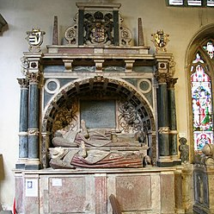
Надгробие Роджера и Елизаветы Ратланд, 1619
Церковь Пресвятой Девы Марии в Боттесфорде,
Елизавета похоронена в соборе Св. Павла в Лондоне в могиле ее отца Филиппа Сидни

Slide 21
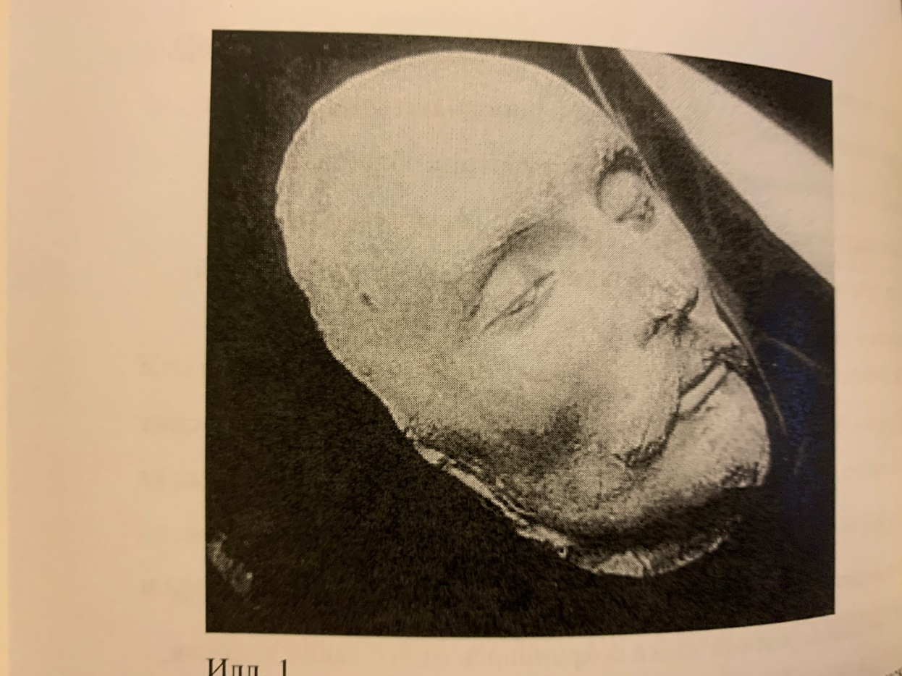
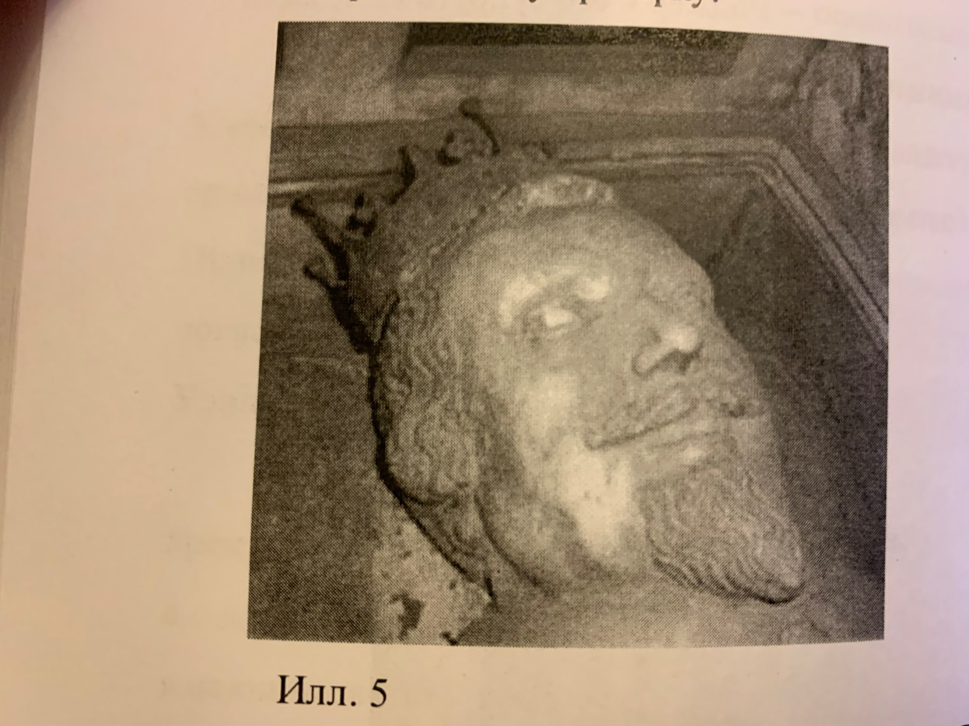
Лев Верховский - «Шекспир: лица и маски»
Москва, «Спутник», 2018.
Посмертная маска неизвестного - стр. 58 и надгробие - стр.60.

Slide 22
Истории про Шакспера (цит. по И. Гилилову)
Стр. 119: «В приходских регистрах и других документах имя его отца, матери, жены, детей и его самого обычно (в том числе при крещении и при погребении) писалось Shakspere или Shaksper…»
Стр. 171: «Никто из биографов не забывают сообщить предание о том, что незадолго до смерти Шекспир (Шакспер) принимал в своем доме Бена Джонсона и Майкла Дрейтона. По случаю встречи друзья выпили так крепко, что у Шекспира началась после этого «лихорадка», от которой он через несколько недель и умер».
Стр. 160: « В 1790 году был найден деловой дневник театрального предпринимателя Филипа Хенслоу; … 1591-1609 …В этих заметках (с подсчетами и расписками) встречаются имена практически всех современных Шекспиру драматургов, больших и малых, которым Хенслоу платил за их пьесы. … Только одно имя ни разу не попадается в записях за все эти годы, когда было создано большинство шекспировских пьес, - имя Уильяма Шекспира … такого человека Хенслоу не знал, хотя в дневнике и встречаются названия шекспировских пьес, к постановке которых Хенслоу имел отношение!»

Slide 23
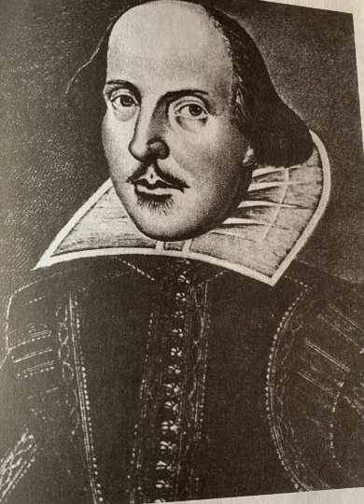
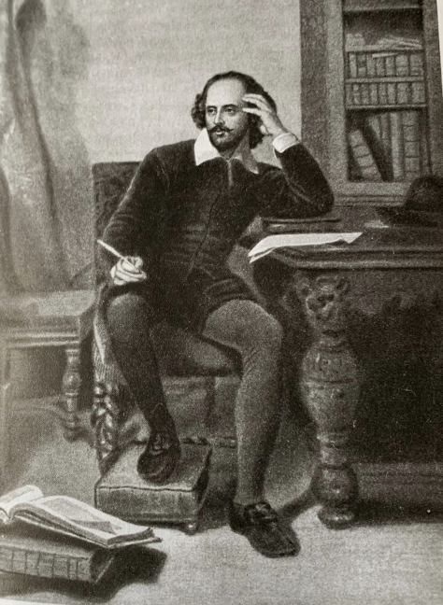
Посмертные портреты Шакспера, чем дальше от 1623 – тем шикарнее…
1623 – Собрание сочинений
Интернет - все более шикарно!

Slide 24
Что известно про Уильяма Шакспера из Стратфорда – он Тень…
Родился в 1564 в семье перчаточника в Стратфорде, не дворянин. В Лондоне с 1590 – в 1613 вернулся и умер 23-го апреля 1616 г. после выпивки с Беном Джонсоном.
Учился в начальной школе, языков не знал, несколько разнородных подписей. Рано женился. Сонеты? Не мог конкурировать с графами за фрейлин.
Владелец 10% акций «Глобуса» с 1599. Есть договора по займам и судам , суммы в 50-200 фунтов стерлингов.
Есть длинное завещание с деталями раздачи имущества, ни слова о книгах… ни одной книги, даже Вильяма Шекспира. Дочери в документах ставили крест
В театре был типа менеджера, не актер, ничего не говорил как писатель. Нет ни переписки, ни воспоминаний в увязке с театром или Стратфордом.
Все портреты – после смерти. В 1623 в Собрании сочинений, вероятно, «портрет неизвестного».
Не имел контрактов с издателями, хотя все тогда документировалось.
Пьесы У.Ш. ставились в Оксфорде, но Шакспер там не учился.
Собрание сочинений посвящено (спонсору) в 1623 году Уильяму Пэмбруку, Президенту Оксфорда – сыну Мэри Пэмбрук, кузену Елизаветы Сидни.
После смерти Роджера Мэннерса (янв. 1613) получил в Бельвуаре 44 шиллинга от дворецкого Френсиса Ратленла – брата Роджера.
Заменив Шакспера на Викхэма – ничего не меняется в анализе творчества! Очень удобно для литературоведов – что ни придумаешь – тихий клиент.

Slide 25
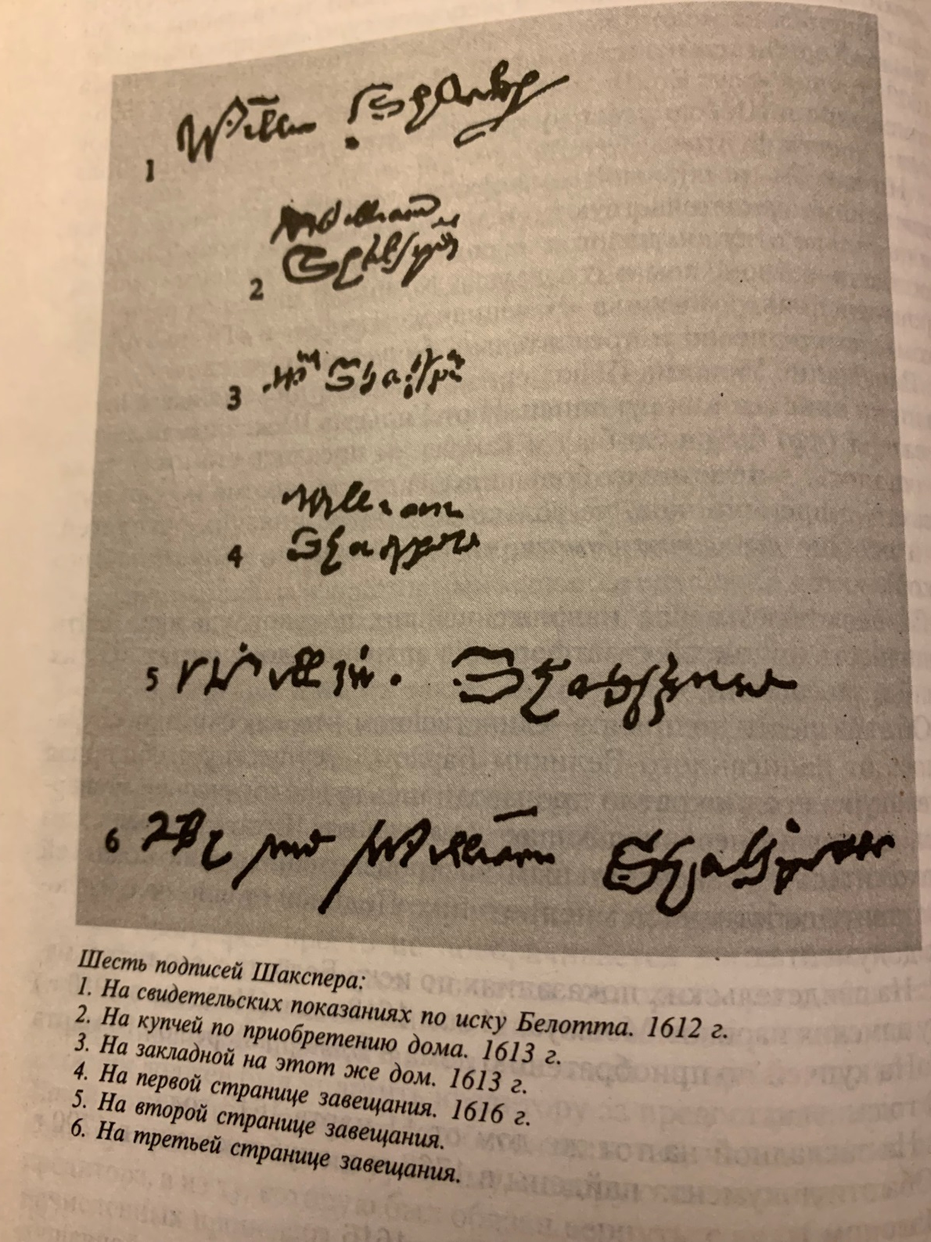
Подписи Шакспера

Slide 26
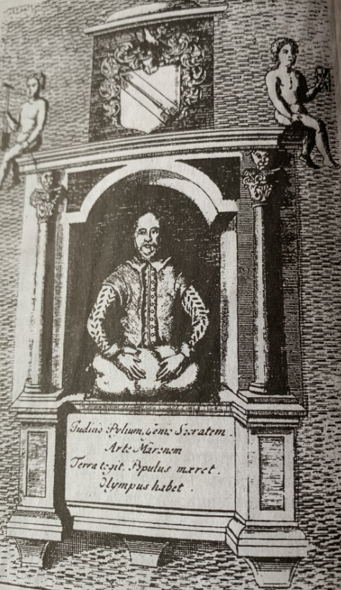
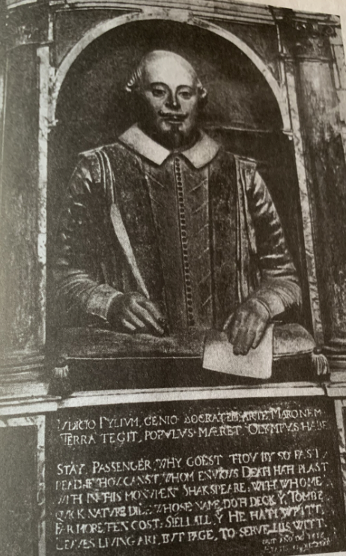
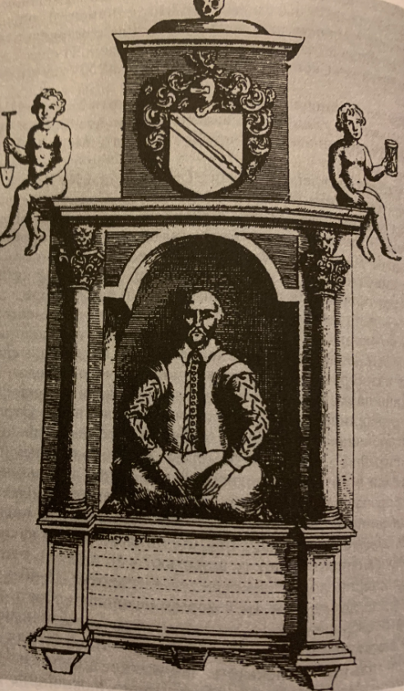
Три гравюры памятника Шакспера в Стратфорде, поставленного до издания Собрания сочинений 1623 г.
Настенный памятник Шекспиру из книги Н. Роу, 1709
Настенный памятник Шекспиру в стратфордской церкви. Бюст. Современный вид
Стратфордский бюст Шекспира по гравюре У. Дагдейла 1656 г.
Нет ни пера, ни бумаги

Slide 27
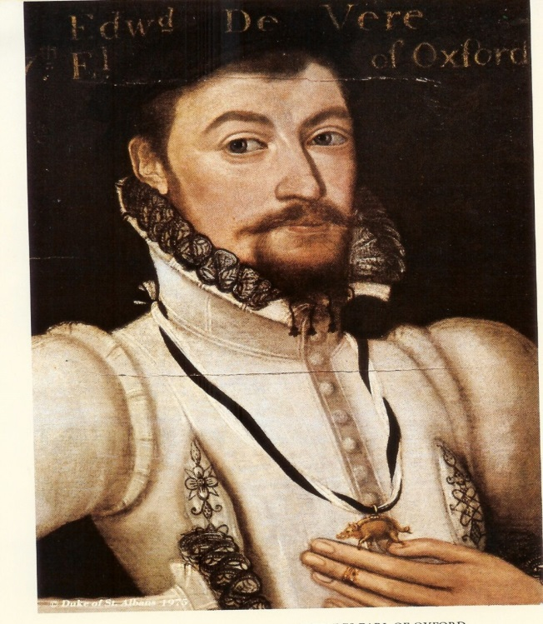
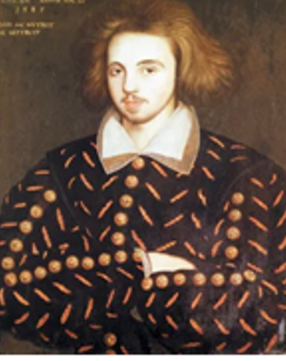
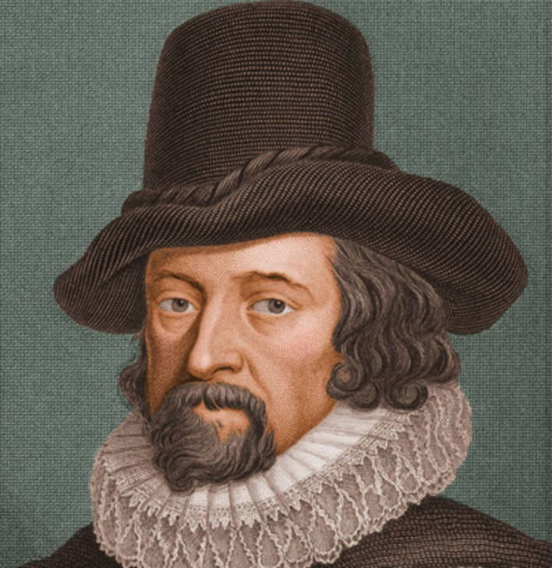
Еще три конкурента на роль Шекспира
Эдуард Де Вер 17-й граф Оксфордский, 1550-1604
Кристофер Марло, 1563-1593
Френсис Бэкон, 1561-1626

Slide 28
Ведущие претенденты
У всех претендентов была своя сложная жизнь.
Эдуард Де Вер 17й граф Оксфордский, 1550-1604 – много воевал, плавал, путешествовал по Италии. Написал популярную поэму в 1576 – самый популярный из претендент в Англии… Есть документальный фильм – недавно разбирали заметки в его библии, совпадения в текстах у Шекспирах и возможных посещениях различных мест. Но вся конструкция стоит на нескольких малоправдоподобных подпорках. Это прочтение сонетов как «роман» 40-летнего Эдварда с молодым графом Саутгемптоном, хотя оба женаты с детьми. И 150 сонетов с «двуполыми» комедиями для Эдварда – многовато после 15 летнего перерыва. И что главные трагедии написаны «в стол» заранее, потом переписывалось все за восемь лет – перебор.
Кристофер Марло, 1563 – 1593, к претендентам на роль Шекспира подходит только под легенду, что он сын Королевы и она (вместо его смерти в 1593) прятала его 20 лет в Европе и потом в Англии … но никаких следов…
Френсис Бэкон – «старший товарищ» – 1561- 1626, оставил огромный след в философии, большой государственным деятелем. Вряд ли было у него время по ночам писать еще одно собрание сочинений! От заговора Эссекса он выиграл и никак не тянет на комедии и сонеты.
Ни у кого из них не было ни времени, ни смысла писать такой объем выдающихся работ (по ночам) под псевдонимом – и не проговориться ни словом. И не видно возможности тайно создать конгрегацию писателей переменного состава на двадцать лет: 1592-1612. Могли быть соавторы (Флетчер в Генрихе 8, ранние хроники) и дамы Сидни в семье. Идея Ильи Гилилова про заговор внутри большой аристократической семьи – сложная, но хоть понятная.
Идея сложить под «Шекспира» всех от Де Вера до Роджера Ратленда – это форма отчаяния. Собрать мозаику ГЕНИЯ из нескольких способных поэтов – уход от проблемы. Нам же не проценты с переизданий «Гамлета» делить между потомками. И это не так далеко уходит от «Шакспера» – ну не может «каждый» грамотный англичанин писать под Шекспира.

Slide 29
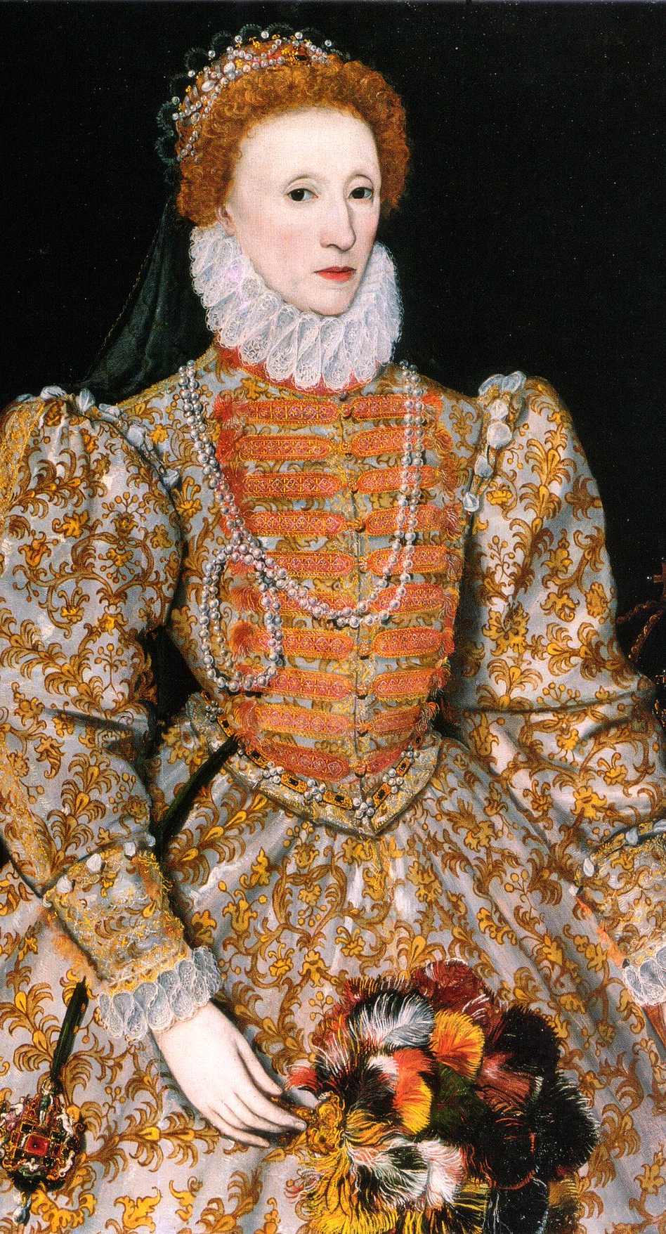
Заговор Эссекса
Роберт Деверё Эссекс, 1566 – 1601
муж Френсис Уолсингем-Сидни, отчим Елизаветы Сидни, казнен 25.02 1601
Генри Саутгемптон и Роджер Ратленд ходили с ним в морские походы и воевали в Ирландии.
Фаворит Елизаветы I (1533 – 1603) с 1589 г. поднял восстание 8 февраля 1601 года. 7 февраля в театре играли «Ричарда II» Шекспира для «возбуждения». На его допросе Роберт Сесил прятался за занавеской (как Полоний)!
Кейт Ховард (1547-1603) кузина Королевы, ее конфидант и главная дама предала Эссекса и Королеву. Она не отдала его Кольцо Елизавете (ее подарок!), как он просил – это было бы спасение!
Королева два года твердила: «Эссекс, Эссекс…»
Кейт Ховард призналась Королеве только в 1603 году – «муж запретил» (он был сторонник Министра) – и вскоре умерла. Королева сказала, что «никогда ей не простит» .
На эту историю нужен Дюма-старший с Огюстом Марке.

Slide 30
Война Алой (Ланкастеры)и Белой (Йорки) Розы
1455 – 1485 гг. – война закончилась взаимным истреблением.
Тюдоры – это Ланкастеры с объединением с Йорками – как слияние корпораций в наше время. Но все-таки Алые…
Но позади всех фракций к началу 19 века («Мистер Дарси») стояли 400 «старых» (норманнских) семейств, которые контролировали земельные пространства и замки.
Титулованная знать приобрела титулы в период гражданских войн, но уступала в «земельной мощи».
В окружении Елизаветы Первой находят признаки борьбы партий с цветными оттенками. Роберт Эссекс и Ко мог быть чуть «белым».
И Эдвард Оксфорд и Роджер Ратленд воспитывались при дворе, но Эдвард был женат на дочери Министра Уильяма Сесила, так что он «красноватый». От Де Вера – Уильям Сесил может быть Полонием, а от Ратленда – его сын. Но Эдвард умер в 1604 году, а «занавеска» – это история с Эссексом – «белым».

Slide 31
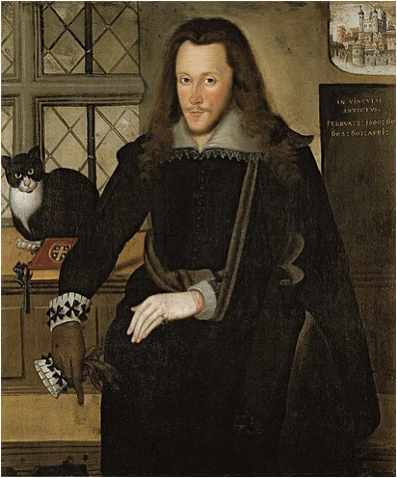
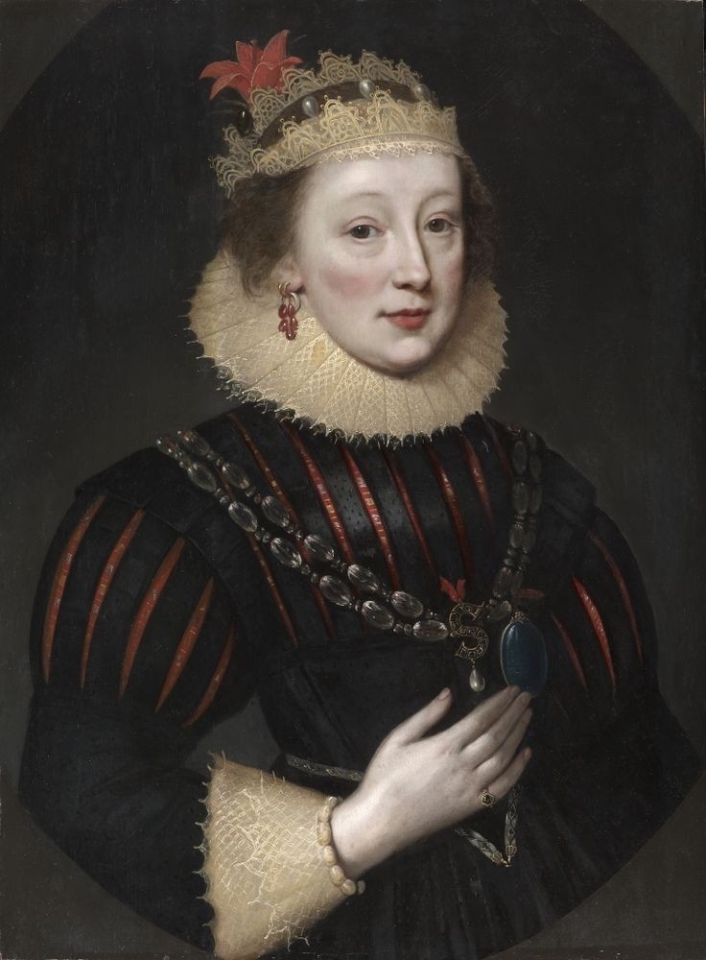
Генри Ризли Саутгемптон (род. 6.10 – 1573) - в Тауэре 1600 и «смуглая леди» фрейлина – кузина Роберта Эссекса.
Елизавета Вернон (1572) – любовница и с 1598 жена Генри (поздний портрет).
Видимо, Роджер в юности страдал по ней в сонетах.
Не дворянин Шакспер вряд ли мог писать сонеты юным фрейлинам.

Slide 32
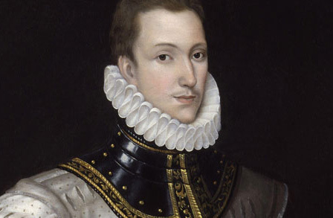
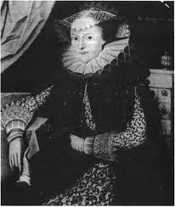
Мэри Сидни – Пэмбрук – Глава Академии поэтов, переводчик псалмов и Филипп Сидни, ее брат – автор «Аркадии», сестра отредактировала и издала.
Филипп Сидни
Мэри Сидни, графиня Пэмбрук

Slide 33
Цель заговора аристократов поэзии – спрятать от публики имя Ратланд
Заговор тянулся примерно с 1592 г. до 1630-х: сам Роджер Мэннерс и группа аристократов во главе, похоже, с Мэри Пембрук и друзьями Роджера – Робертом и Генри - решили, что не надо аристократу быть поэтом под своим именем. В театре был подходящий парень – Вильям Шакспер – который никогда не предъявлял никаких прав и не получал денег за пьесы. Его могли использовать даже до включения Роджера – для «ранних хроник»
Они не подозревали, что они создают писательское имя Гению!
Елизавета I, Король Яков I, Наследник Принц Генри были в курсе дела
Кто участники заговора? - Аристократия Поэзии и Шпаги, а не Интриги. Руководит, видимо, Мэри Сидни-Пэмбрук, глава Академии поэтов
Членство в сообществе базировалось как на родстве духа, так и на родстве и дружбе ряда семей, особенно Ратландов и Сидни, Пэмбруков, Эссексов, Саутгемптонов, Бедфордов… поэтов (Бен Джонсон) и издателей – Блаунт.
Общая тайна: нежелание семьи и друзей юного Ратланда показать аристократа обычным поэтом и объявить автором потока поэм и пьес.
Мэри и Елизавета, видимо, помогали Роджеру в работе , особенно на первом и третьем этапе жизни. Друзья считали Елизавету Сидни равной Ему (Роджеру) в поэзии. Уж очень много птичек и растений, цветов упомянуто…
Первое собрание сочинений Шекспира в 1623 году посвящено Уильяму Герберту Пэмбруку (с братом), Президенту Оксфордского университета, сыну Мэри Пэмбрук и кузену Елизаветы Сидни-Ратленд, жены Ратленда.
Памятники Ратленду и Шаксперу одновременно ваяли братья Янсены в 1619 - 1622 на средства брата Ратленда. Памятник Шаксперу не имел «пера» изначально – позднейшая переделка.

Slide 34
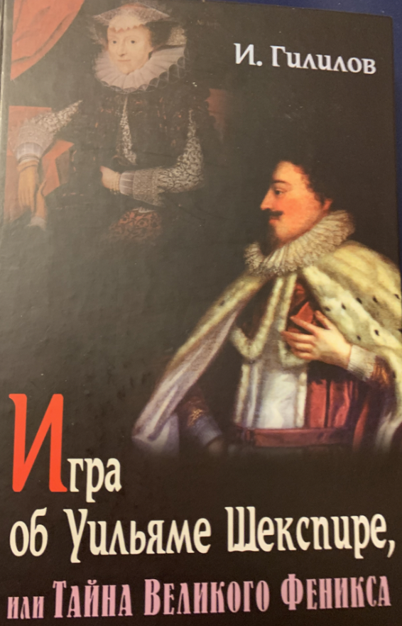
Илья Гилилов,
1924 - 2007
Потратил всю жизнь на Шекспира – Ратланда – у него громадная теория, основанная на анализе текстов.
Просидел массу времени в библиотеках Лондона и Нью – Йорка – реально читал книги 16-17 века, вокруг истории Шекспира в отличии от большинства шакспероведов
Но первым Ратленда предложил Д. Х. Мадден уже в 20 веке, идея получила поддержку у немецкого автора Карла Бляйбтроя. У нас – у Шипулинского, 1924.

Slide 35
Как чувствовал себя «Тайный Шекспир»?
Аристократ Роджер Мэннерс чувствовал себя плохо по эпохе: сонет 66, монолог Гамлета, упорные ведьмы в Макбете, дон Хуан. Он ясно показал, что зло порождают пороки самих людей…
Но со славой среди всего аристократического общества, включая Елизавету I и Якова I, все было хорошо. Они понимали, кто он! В Макбете положительный Банко гибнет, но сбывается предсказание ведьм: появляются призраки будущих королей, включая Короля с двумя коронами. Это намек на Якова Стюарта, первого короля двух держав!
Зрители в театре были в восторге от пьес «Вильяма Шекспира» – гений был, видимо, не тщеславен и не нуждался в восторгах толпы лично…
Инкогнито под прикрытием Шакспера работало отлично – никто не пытался фамильярничать с лордом на поэтические темы.
Интересно - после четырех трагедий Он сам понимал, кто он?! А раньше это понимали Генри Саутгемптон, Роберт Эссекс, Мэри Пэмбрук, Лиза Сидни, Люси Бедфорд, Бен Джонсон … – это счастье!

Slide 36
Что случится, если Rutland= Shake-Speare
400 лет Шекспироведения окажутся обесцененными…
Можно защитить 100 диссертаций: «Почему Он Это написал!»
Влияние событий его жизни и событий в Англии на творчество?
Кончится приписывание Шекспиру своих благородных мыслей!
Но литературоведы смогут проанализировать все творчество заново!!
Мир будет смеяться над упорными бриттами, какие характеры: Король Артур, Береника, Ричард Львиное Сердце и … Шакспер из Стратфорда…
Можно теперь читать Шекспира снова – пытаясь понять, что он думал!
Обсуждение «кандидатов» показывает, что скептики хотят «правду», а стратфордианцы надеются, что скептики сами вымрут.
На самом деле выбор «Шекспира» из двух обсуждаемых идет от характера понимания самим Читателем самой идеи «гениальности», ее происхождения

Slide 37
Гений – это тяжелая ноша, и не карьера!
Гений – это не уравновешенный администратор, который балуется для души сонетами для знакомых дам… И не министр, не лорд с полной загрузкой по службе, романам и авантюрам.
Роджер Мэннерс 5й граф Ратленд – «Жак-меланхолик», талантливый мальчик с 10 лет живущий в Кембридже с книгами и языками. У него неудачное многолетнее обожание знатной брюнетки, есть друг Генри, который ее увел, и друг Роберт, который Фаворит! Он путешествует, учится, пишет несколько пьес на чужих сюжетах, едет в Италию, лихорадка…
Вместе с Фаворитом в 1590-х он воюет, ходит в морские походы, становится полковником и посвящен в рыцари, наконец, женится на его падчерице. И, поставив «12 ночь» в январе, идет в феврале 1601 на бунт – ему только 24. И катастрофа: тюрьма – казнь Роберта, пожизненное Генри (замененная казнь), штраф на разорение. Он молчит года два, но пишет «Гамлета».
Умирает Елизавета, Король Яков приезжает к нему в замок, дает орден, посылает в Данию послом. В 1603-1606 он пишет после «Гамлета» подряд «Отелло», «Король Лир», «Макбет».
Потом начинает болеть (ноги и головные боли), но еще пишет «Бурю» – трагедию с внезапно хорошим концом и Калибаном. Умирает до 36 - «как истинный поэт». Это далеко не героическая, совсем не счастливая жизнь, но он внутри драмы в своей жизни и жизни Англии превращает все в драму – комедию – трагедию для нас…

Slide 38
Л.Григорьев: «ДЕТЕКТИВ XVII века – ТАЙНА ШЕКСПИРА –
ЗАГОВОР АРИСТОКРАТИИ» – короткий восторг https://iq.hse.ru/news/802044679.html
Легко быть стратфордианцем – привычно и никаких деталей.
А литературоведы приписывают свои басни Тени Гения – «тихий клиент».
Сами стратфордианцы агрессивны, чтобы избежать трудных вопросов.
Если принять альтернативу Шаксперу – надо выбрать, но какую?
Вопрос оказался не вполне рациональный, а социально-психологический для индивида: как мы понимаем гениальную личность.
«Так что остался простой выбор: «просто Шакспир» или фантастический Ратленд с женой! Это личный тест не на автора, а на читателя – очень глубокий – кого «наша» личность выбирает в гении!»
А ты выбрал себе Гения!?

